Slide 1
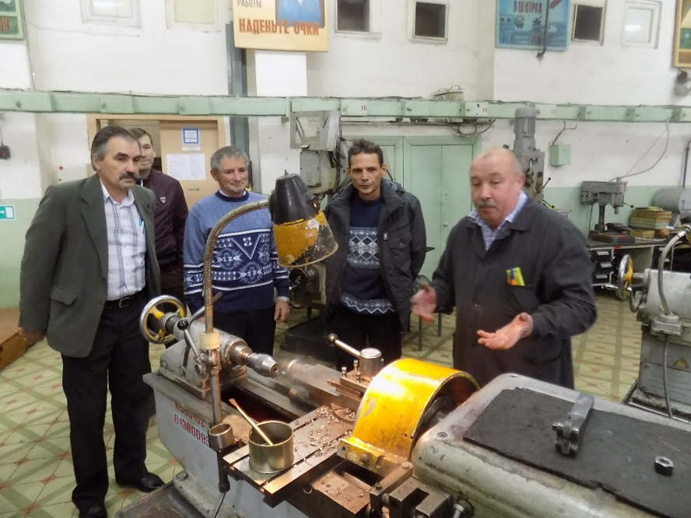
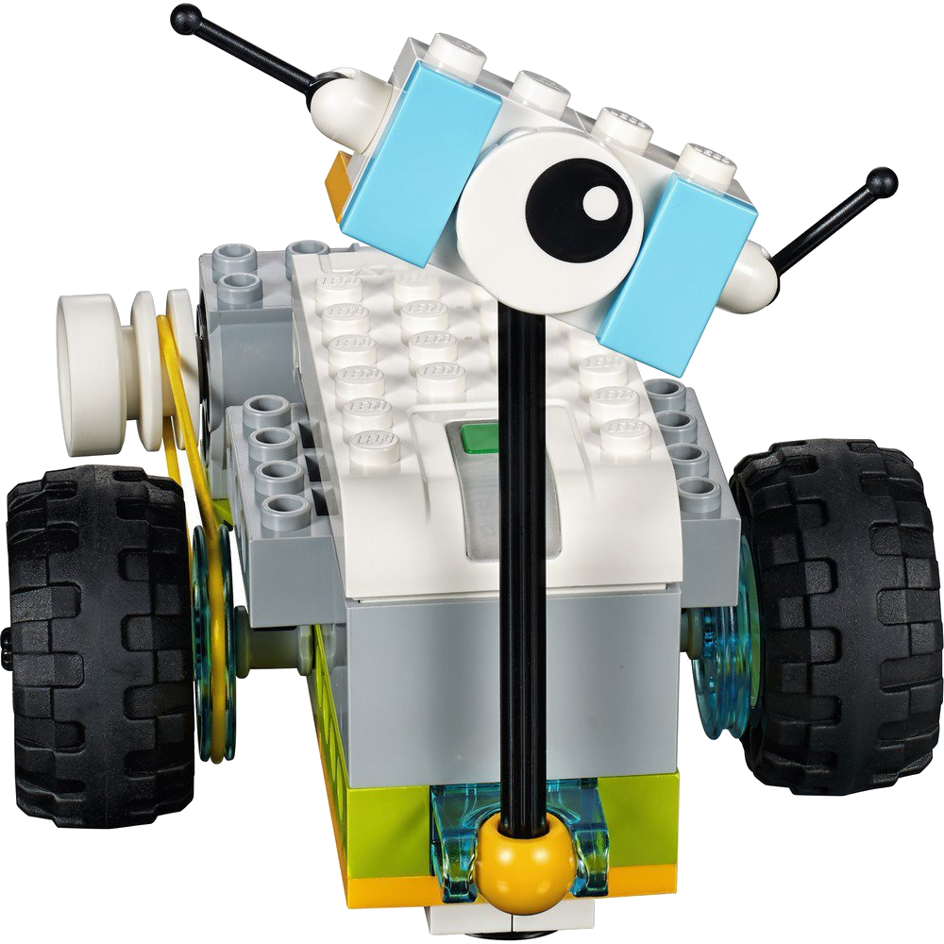
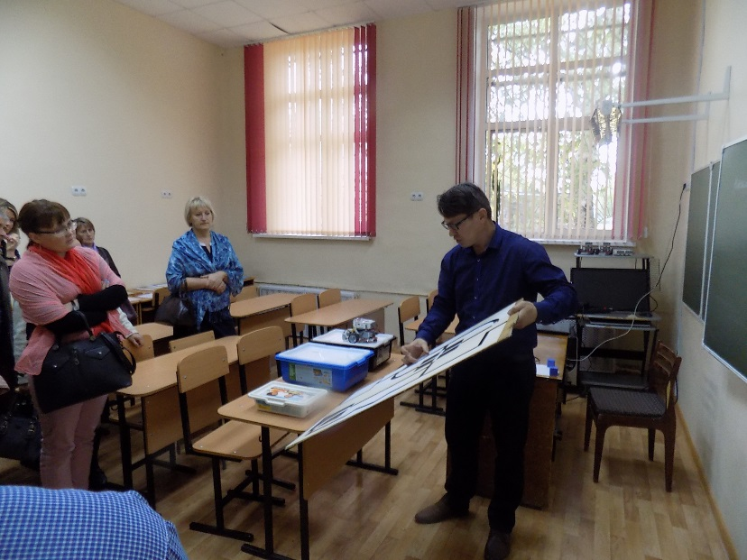
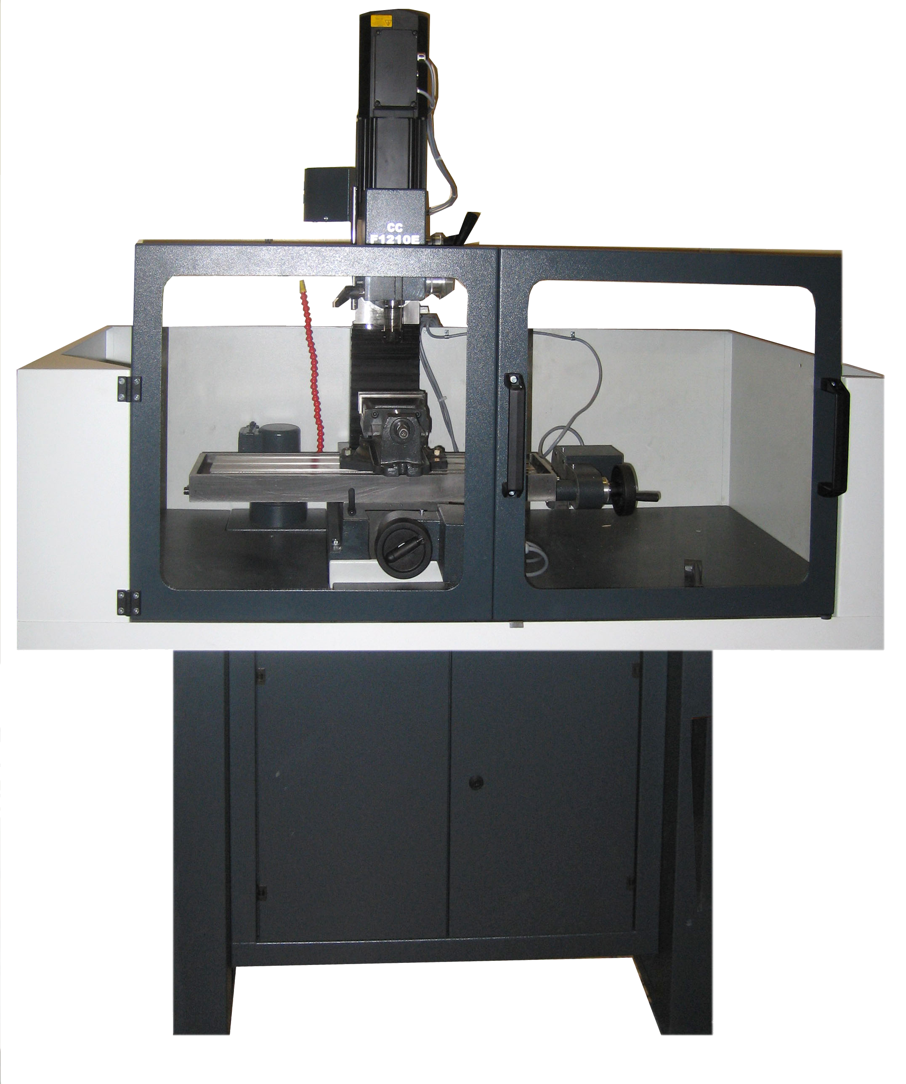
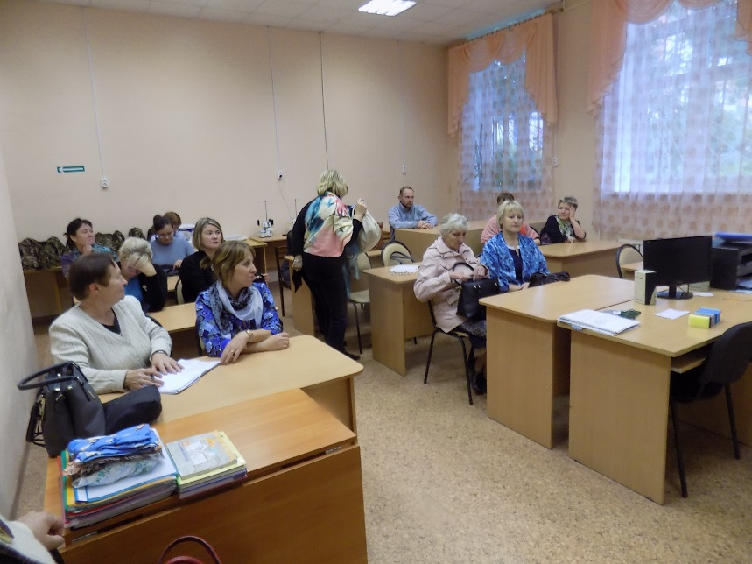
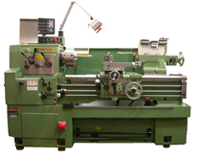
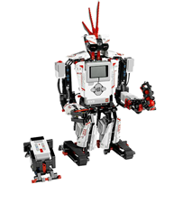
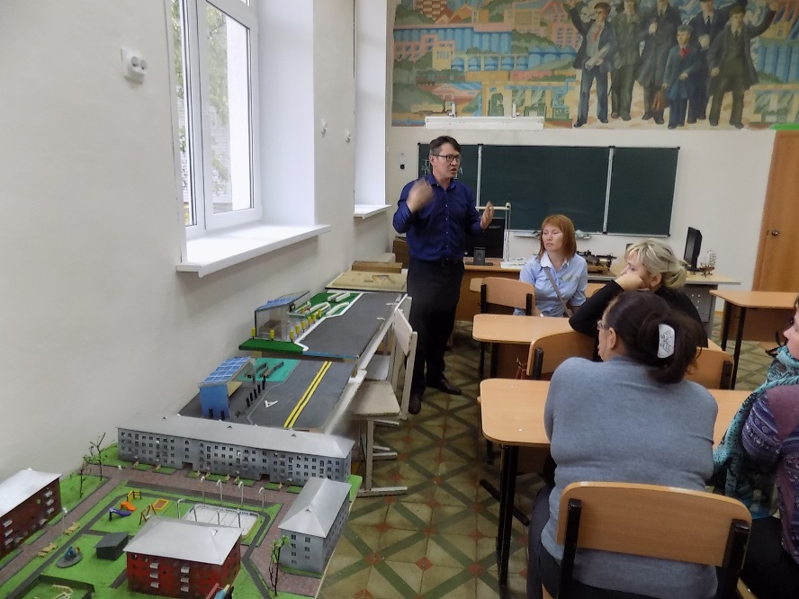
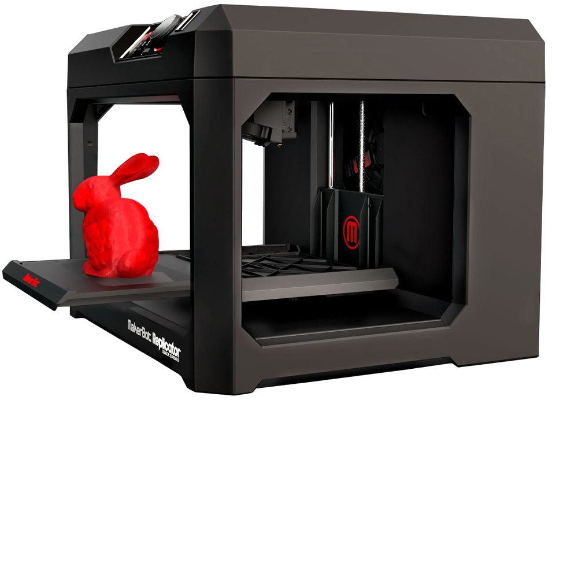
Семейная мастерская
Цель проекта
Создание семейной мастерской – центра досуга и обучения
Новизна проекта
Создание условий для совместного проведения семейного досуга: кройки и шитья, работа на станочном оборудовании, работа с робототехническим оборудованием.
Совместно с родителями дети смогут реализовать свои идеи, проекты и представить их на конкурсах, конференциях разног уровня.

Slide 2
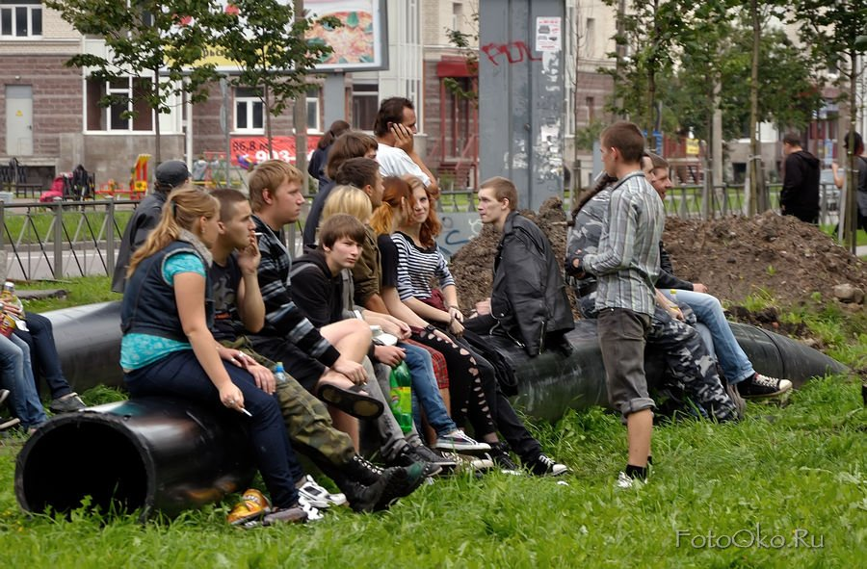
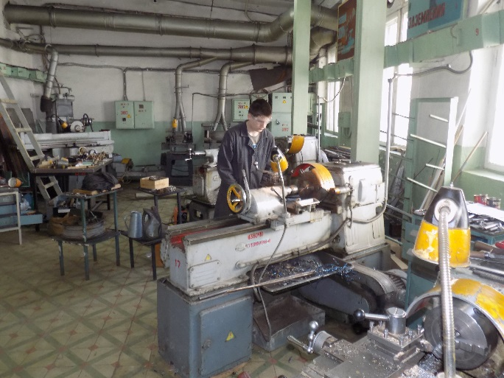
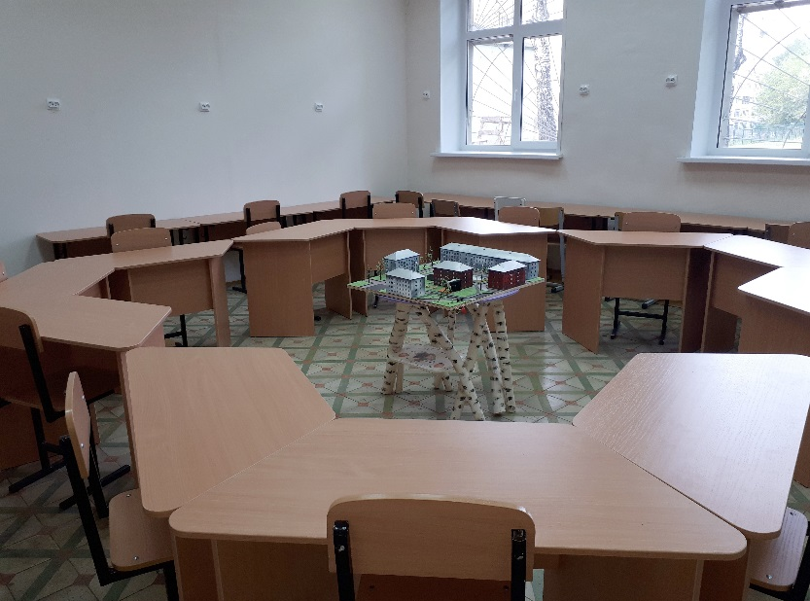
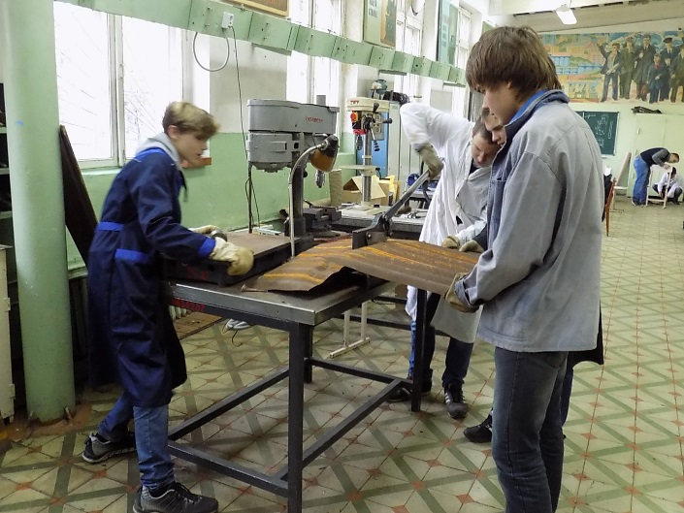
Семейная мастерская
Проблемы и актуальность
Проблемная ситуация:
Отсутствие мест совместного досуга родителей и детей в нашем микрорайоне
Проблема:
Недостаточно современное оборудование в школьной мастерской
Актуальность:
Наличие площадей, квалифицированных кадров и заинтересованность коллектива школы в занятости своих обучающихся

